Slide 1
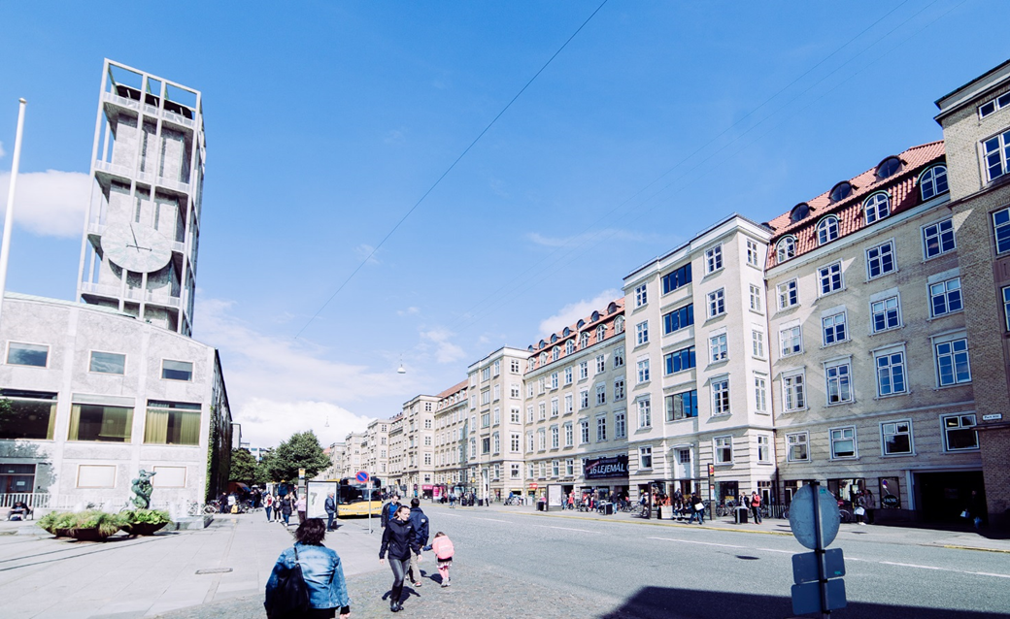
Personlighed og erhvervet hjerneskade Personlighedens betydning for intervention og outcome

Slide 2
Personlighedsmæssige forudsætninger for at integrere en hjerneskade
Disposition
1) Feltets kompleksitet
Modeller til sygdomsopfattelse
Tab- traumeforståelse
Er tab og traume noget særligt når det knytter sig til hjerneskade?
Case Peter
2) Pause – 10 min.
3) Opfølgning på case
4) Personlighedsmæssige træk og dynamisk selv-regulering af central betydning – særlige typer
Spørgsmål og kommentarer er også velkomne senere: hn@psykgruppen.dk

Slide 3
Psykiske forudsætninger for at rumme en ændret tilstand/livssituation???
Kan vi bare forudsætte at disse er tilstede?
Og, - hvad er det for forudsætninger vi taler om, når opgaven er at rumme et tab/traume såsom pådragelse af en hjerneskade
Den præmorbide personligheds betydning for evnen til at integrere forandring og profitere af behandling/rehabilitering
Hvilke træk i personligheden er interessante
Kan skade og personlighed håndteres som adskilte størrelser?

Slide 4
Behov for komplekse modeller til komplekse realiteter
Sygdoms-modeller til sygdomsopfattelse & -behandling:
Rask – syg/hjerneskadet (traditionel)
Rask – sårbarhed/stress – syg/hjerneskadet (nyere ”diatese-stress-model”)
Rask – personlighed - syg/hjerneskadet i et interaktivt system

Slide 5
Diatese (sårbarhed) – Stress modellen En simplificeret multifaktoriel sygdomsforståelse
Opgør med de gamle dikotomier: syg/sund, arv/miljø!
Problem: Sårbarhed som ætiologisk udgangspunkt så uspecifik og diffus, at det vil grænse til uvidenskabelighed –
Sårbarheden skal være specifik, ligesom det skal specificeres hvad den under givne vilkår giver anledning til!
De stress-dannende faktorer skal ligeledes være specifikke, ligesom det skal specificeres, hvad de under givne vilkår giver anledning til!
En tre-leddet model er foreslået som udgangspunkt: (Harder, S., Jacobsen, B, Køppe, S. m.fl.: ”Sårbarhed – diatese-stress modellen til diskussion”, 2008)
Et forsøg på at sikre at modellen bliver så interaktiv, vekselvirkende og dynamisk, at den kan rumme ny viden om f.eks. genetik, psykisk sygdom, hjernens plasticitet og forståelse af hjernerelaterede, kognitive problemer ved personlighedsforstyrrelser.

Slide 6
Diatese – Stress Modellen revideret En interaktiv, dynamisk model (S.Harder et al: Sårbarhed – diatese-stress-modellen til diskussion. H.Reitzel.2008
Det indre forhold
Det ydre forhold
Robusthed/
Sårbarhed
Stress/
tilpasning
Psykisk realitet
Integrationsevne
Konstitution
Ætiologi – skade
Personlighed
Arv
Social situation/
kontekst
Livsbetingelse
Den subjektive
Perception
Oplevelse
Forvaltning

Slide 7
Den psykisk realitet ved hjerneskade – centrale aspekter: Tab/traume
Hvad er oplevelsen af de primære tab/traumer – de sekundære tab/traumer?
Afhængig af omfang af skade, af personlighed og tidligere traumer
Tabet af fuldt funktionsniveau ?
Tabet af usårlighed/udødelighed ?
Tabet af uafhængighed, frihed i udfoldelse ?
Trangen til genvindelse af normalitet er overvældende ! (Syg/rask)
Fokus på opretholdelse af selvbillede, -forståelse, identitet/identificerbarhed/genkendelse

Slide 8
Det primære og det sekundære varierer over tid
Fra diffus undtagelsestilstand – manglende bevidsthed/indsigt
Dernæst gryende bevidsthed og erkendelse, udløsning af frygt/angst og impuls til kamp for psykisk overlevelse, normalitet
En proces fra identitetsforvirring og påvirket selvforståelse – angst/frygt til erkendelse af mere differentierede traumer/tab
Det samtidige møde med fagprofessionelle og samfundsmæssige institutioner !!
Nye tab/traumer?

Slide 9
Hvad sker der når kurven for spontan bedring knækker??
Lavere tolerance for negativ affekt - højere beredskab/stress/angst
Hjernen stresses unødigt – risiko for flere kognitive problemer
Dekompensationens onde cirkel (neurotiseringen):
Sikkerheds- og undgåelsesstrategier:
”Jeg gør som jeg plejer ” – neglect/benægten af vanskeligheder/normalisering
”Jeg magter ingenting” – hyperresponsivitet for ethvert kropsligt signal/passivisering
Overdreven og rigid anvendelse af kontrol og systemer
Passivitet, ogivelse
Tab af den graduerede aktivering, der er forudsætning for opbygning
Forstærkning af over- / underaktivering
Vanskeligt at bryde afhængigheden af den umiddelbare bedring

Slide 10
Den spontane bedring:

Slide 11
De psykiske depoter:

Slide 12
Kronificerings-risiko

Slide 13
Hvornår er noget et tab / traume
Et tab kan følelsesmæssigt rummes og bearbejdes i psyken
Et traume bliver til når en begivenhed ikke kan rummes og derfor ikke umiddelbart kan bearbejdes i psyken. Den indre undtagelsestilstand manifesterer sig som symptom, somatisk, adfærdsmæssigt, kognitivt.
Forholdet ml. tab og traume?
Der er ikke nødvendigvis traume i et tab
Tabet kan rummes og integreres via aktiv mental bearbejdning
Der er altid tab i et traume
Tab af usårlighed/tillid til sig selv og verden
Behandlingsmæssigt gælder det om at konvertere traumet til et integrerbart tab, om muligt

Slide 14
Når tabet/traumet knytter sig til en hjerneskade
Kroppens og psykens integritet og normalitet er truet – hvilket også kan forekomme ved andre typer af skader/sygdomme/kriser
Er der noget særligt når tab og traumer knytter sig til en hjerneskade ??

Slide 15
Forskning indenfor 5-faktor modellen:
Tyder på overensstemmende mønstre i personers reaktion på traumer, med/uden hjerneskade (jf. artikel fra 97)
Personality change following head injury: Assessment with the Neo Five-factor Inventory. Engelien Lannoo et.al. Journal of Psychosomatic Research, vol 43. No. 5.pp. 505-511)
Begge grupper scorer højere på Neuroticisme (bekymringstendens) og lavere på Ekstroversion (udadvendthed) og Conscensiousness (samvittighedsfuldhed)
Ved meget høje, hhv. lave scores er det personligheden og ikke situationen, der afgør, hvordan vi tænker, føler og handler. Ved moderat høje, hhv. lave scores samt ved gennemsnitlige scores er det mere situationsafhængigt, hvad der tænkes, føles, handles. Mønstret er det samme:
Altså behøver det ikke være noget særligt at få en hjerneskade ift. psykiske tabs-/traume-følgevirkninger.

Slide 16
5-faktor modellen
5-faktormodellen - en personlighedsbeskrivelse i deskriptive kategorier og i dimensioner fra høj grad til lav grad
anvendt som måling af personlighedsfaktorer til forberedelse af rehabilitering, jf. måling af kognitive faktorer som forberedelse og planlægning af rehabiliterings-tiltag.
Kategorierne:
Personlighedsegenskaberne – kombinationen af disse
Graden af neuroticisme (bekymringstendens, ængstelighed, forstemthed)
Graden af ekstroversion (udadvendthed socialt)
Graden af åbenhed (fordomsfrihed, nye ideer, konventionalitet)
Graden af venlighed (imødekommenhed, indlevelse..)
Graden af samvittighedsfuldhed (orden, systematik, ansvar..)
Jo mere et træk kan bestemmes som meget høj/lav, desto højere grad af rigiditet.

Slide 17
Og så alligevel ? Indtryk fra en bred klinisk praksis
Hjerneskade: En ekstra-traumatiserende omstændighed:
Truslen for identitet og selvopfattelse, for at miste sig selv er tilstede
Hvem ”er” jeg i mødet med verden.
Hvordan møder verden mig – inkongruent spejling
Tab af forudsætning for nogensinde at normalisere sig
Den psykiske realitet og forudsætninger for at integrere forandringen – rækker langt udover deskriptive egenskaber, og kræver forståelse for den underliggende dynamiske funktion i personligheden.

Slide 18
Hvordan kan vi danne os indtryk af forudsætningerne for at integrere forandring i tilstand og livssituation?
Uintegrerbart tab, dvs traume vil ”afreageres” indad eller udad til:
Søge information om forvaltning af tidligere kriser/tab
Søge information om pårørendes reaktioner overfor den skadede
Søge information om den skadedes forskellige reaktioner overfor forskellige fagpersoners konfrontationer
Aflæse kvaliteten af kontakt i forskellige situationer
Undersøge/afgrænse spontane bedrings-områder
Undersøge/afgrænse områder uden udvikling
Aflæse sig selv, egne reaktioner!

Slide 19
Påvirkningsfænomener – egne reaktioner
Diskuter med din sidemand:
Hvilke påvirkningsfænomener opleves belastende? Hvorfor? Hvordan?
Relaterer de gældende påvirkningsfænomener til hjerneskaden: F.eks. svær hukommelsesnedsættelse, frontallapspræg, - manglende situationsfornemmelse, impulsivitet ??
Relaterer de til personligheden: F.eks. devaluering/idealisering, krænkelse/anklager/kritik, ambivalens, modvilje, opgivelse, underkastelse, udnyttelse, arrogance, afhængighed??
Det er os der skal neutralisere egne reaktioner

Slide 20
Det er personen der skal bære skaden
Personens udrustning afgørende for behandlings-/rehabiliteringsforløbets succes
Hvad er det primære for personen (erkendt/ikke-erkendt)
Hvad er det primære for pårørende
Hvad er det primære for neuro-fagligheden
Konsensus???

Slide 21
Den personlige udrustning:
Egenskaberne og kombinationen af disse
Grad af neuroticisme
Grad af ekstroversion
Grad af åbenhed
Grad af venlighed
Grad af samvittighedsfuldhed

Slide 22
Kombinationer af egenskaber:
Eksempel på:
Den dårlige kombi: Meget lav/høj Neuroticisme, (evt. lav Ekstroversion, Åbenhed, Venlighed) men ikke mindst lav grad af Samvittighedsfuldhed
Den gode kombi: Middel N (E, Å, V) og middel-høj S
Peter: Høj neuroticisme, høj ekstroversion, middel åbenhed, høj venlighed og høj samvittighedsfuldhed

Slide 23
Den aktive dynamiske selv-regulering ved oplevet pres:
Grad af containerfunktion og integritet
Tolerance for udeblivende/svingende resultater og forandring
Identitetsmæssig robusthed
Tidligere kriser/traumers betydning – Reaktivering af tidligere angst – negative forventninger
Affekt-regulering
Modenhed af psykiske forsvarsmekanismer – neutraliseringsfunktion
Realitetsopfattelse

Slide 24
Den aktive dynamiske regulering ift den anden
Følelsesmæssig/personlig selvstændighed/autonomi
Afstemt orientering mod den anden
Relationsevne – imødekommenhed/åbenhed/tilgængelighed/positive forventninger, tillid. Den anden er til i egen ret..
Fleksibilitet i konflikthåndtering

Slide 25
Alt det vi kalder: Resiliens
Preinjury Resilience and Mood as Predictors of Early Outcome following Mild Traumatic Brain Injury:
Mclauley, S. m.fl. 2013. Journal of Neurotrauma 30.

Slide 26
Efter skaden forstået som et psykisk traume
Accentuering af personlighedstræk eller habituel sårbarhed / grad af personlighedsforstyrrelse

Slide 27
Eksempler på særligt sårbare typer
”man kan hvad man vil - typen” (narcissistiske træk)
Højt præstationsorientering (sport, karriere)
Lav responsivitet overfor smerte, fysisk som psykisk
Høj grad af egen-ansvar og let tilbøjelighed til skyld
Høj arbejdsmoral – let vakt pinlighed – ”socialt tilfælde”, nej til hjælp
Høj responsivitet overfor krav
Højt beredskab - stress
Massivt behov for hjælp, der er svær at yde og modtage

Slide 28
”man ved hvad man har - typen” (ængsteligt evasive træk)
Rigide adfærdsmønstre
Ringe problemløsning
Ikke for store udfordringer/spænding
Høj responsivitet overfor kropslige signaler
Lav tolerance for modgang
Passivitet – resignation - isolation
Opgivelse af selvforvaltning/-forsørgelse
Stille lidelse

Slide 29
Dynamisk forstærkning af symptomer
Konfrontation med tab/deficits
Alarmbered-skab
Psykisk forsvar: Undgåelses- el. sikkerheds-strategier
Over-/under-aktivering
Øget spænding
på den lange bane
Symptom-forstærkning/
Kronificering
Risikoadfærd
Oplevelse af utilstrækkeligh
Negativ forventning

Slide 30
Efter skaden oplevet som et integrerbart tab
At leve i nuet med accept af udfordringer
At rumme eksistensens vilkår
At få øje på erstattende aktivering - mening
At orientere sig mod fremtidige muligheder
Tilpas grad af psykisk fleksibilitet
Mulighed for genvindelse af robusthed

Slide 31
Dynamisk forstærkning af robusthed
Møde med tab/deficits
Alarmbered-skab – tidlig id., rel. intervention
Positiv forventn.
Fleksibelt psykisk forsvar: Begyndende integration
Dynamisk regulering af energi, kræfter efter dagsform
Tilretning af forventninger, blik for alternativer
Symptom-sænkning/
Positiv forventning
Container-funktion i miljøet

Slide 32
Hvor står vi som hjælpere? De velkendte neuropsykologiske/-pædagogiske statements
Ny læring/erkendelse slukker/hæmmer en uønsket tilstand
Vedvarende succes med ny adaptiv tilstand vedligeholder nye spor, slukker gamle
Nye aktiveringsmønstre kan blive fundament for vedvarende udvikling
Ja, ja! – idealistisk set, - men det er ikke alene skaden, det er også personligheden der sætter præmissen. Det centrale og karakteristiske i begge forhold, må tilsammen identificeres og udgøre ramme og concept i det rehabiliteringsmæssige arbejde.

Slide 33
Rammen omkring den neurofaglige behandling – inddragelse af det personlighedsmæssige aspekt
Fokus på etablering af rammen omkring den specifikke behandling/træning:
Erfaringen:
Hvad er tidligere bearbejdet/oplevet som succesfuldt, hvad har hidtil skabt god kontakt
Hvad er realistisk - Hvor er niveauet for erkendelse, accept og hvad er integreret
Hvad er forestillingen om det færdigt-behandlede liv –
Kan alternative perspektiver/retninger præsenteres?
Kan der anvendes konfrontationer som interventions-måde?
Hvordan kan mål tilpasses mhp opnåelse af succes?
Kvalificering af samarbejdet – mit ansvar – dit ansvar?
Autoritet og fleksibelt samarbejde. Autencitet (stå ved kompetence og begrænsninger/kvalificeret tvivl)
Mødepligt, energi, hjemmearbejde, pårørende-inddragelse
Identifikation og imødekommelse af den sårbarhed, der er indenfor selv-erkendelsens rækkevidde – ingen nye traumer

Slide 34
Når rammen skal udvides/afgrænses… som ved udtalte typer/personlighedsforstyrrelser
Ambitionsniveauet kan ikke blive større end den skadedes personlige rammer, - måske kan neuro-potentialet ikke udnyttes!
Eks. ”man kan hvad man vil-typen”:
Jo større grad af narcissisme, desto mindre kan konfrontationer med det uønskede integreres
Vil i træning opleve sig uretfærdigt ramt, vil kun have sig selv tilbage, den anden skal helst gøre arbejdet, men rose for indsatsen og love jeg bliver som før, - ellers devaluering
Eks. ”man ved hvad man har-typen”:
Jo mere angst og afhængighed, desto større tilbagetrækning, lidelse, klyngen sig
Oplever det er synd at skulle anstrenge sig, dårlig motivation for træning, hellere regression end progression.
Jo dårligere præmorbid personlighedsmæssig integration og jo større rigiditet:
Desto større affektspænding og afreaktion i miljøet.
Desto mere kompliceret og ”klistret” afhængighed af den anden og af miljøet
Desto sværere opgave for neuro-medarbejderen – tid til at erkende egne begrænsninger, slippe projektet for en tid/altid

